Slide 1
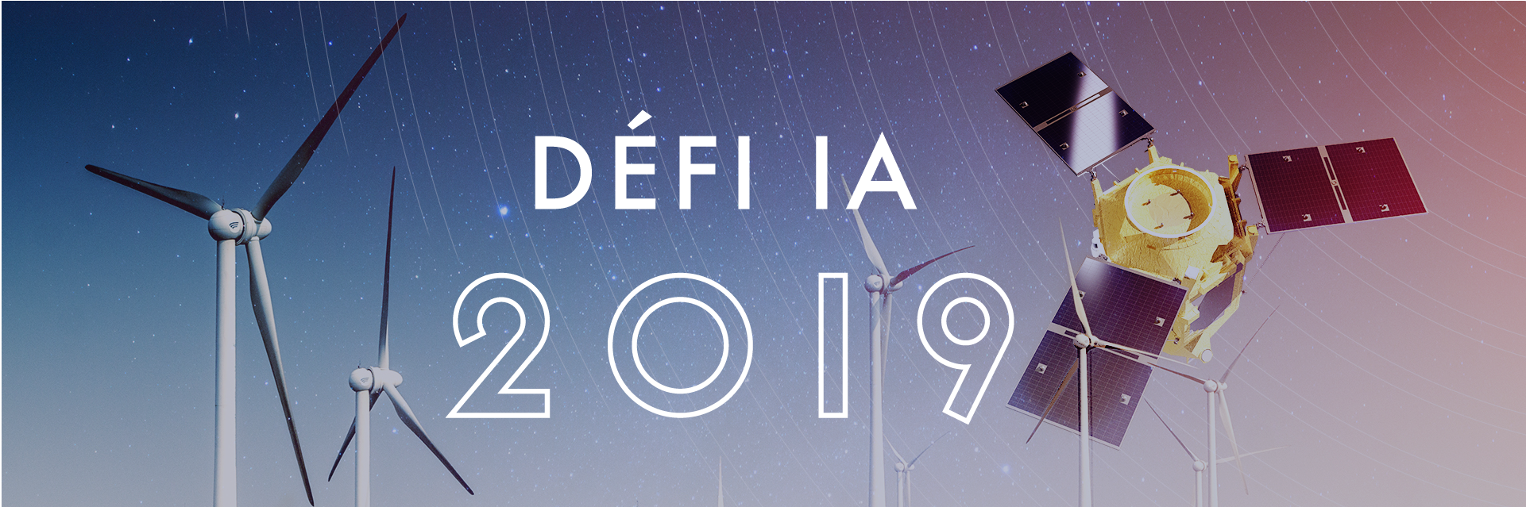


Projet Science des données

Slide 2
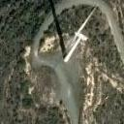
Les données
85000 images mises à notre disposition
68000 images d’apprentissage
17056 images de test

Slide 3
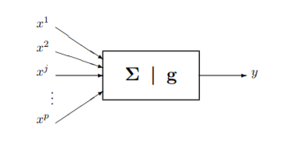
Introduction aux réseaux de neurones
Qu'est-ce qu'un neurone ?
Chaque neurone à une valeur calculée de la manière suivante:

Slide 4
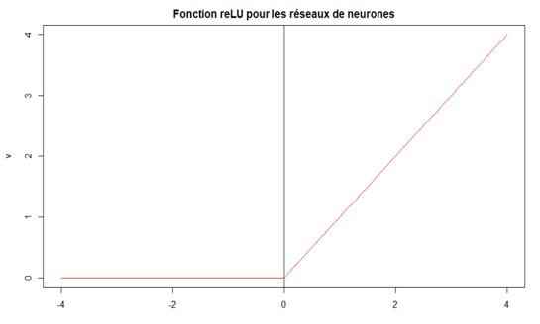
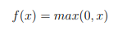
Introduction aux réseaux de neurones
Comment un neurone s'active-il ?
Exemple de fonction d'activation : ReLU

Slide 5
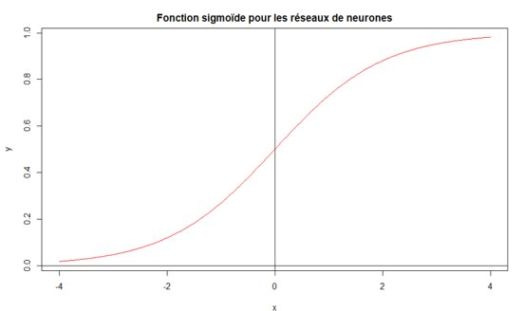
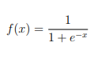
Introduction aux réseaux de neurones
Comment un neurone s'active ?
Exemple de fonction d'activation : Sigmoïde

Slide 6
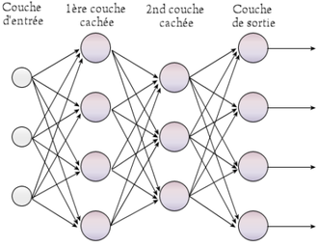
Introduction aux réseaux de neurones
Réseaux de neurones artificiels et problèmes
Perceptron multicouche

Slide 7
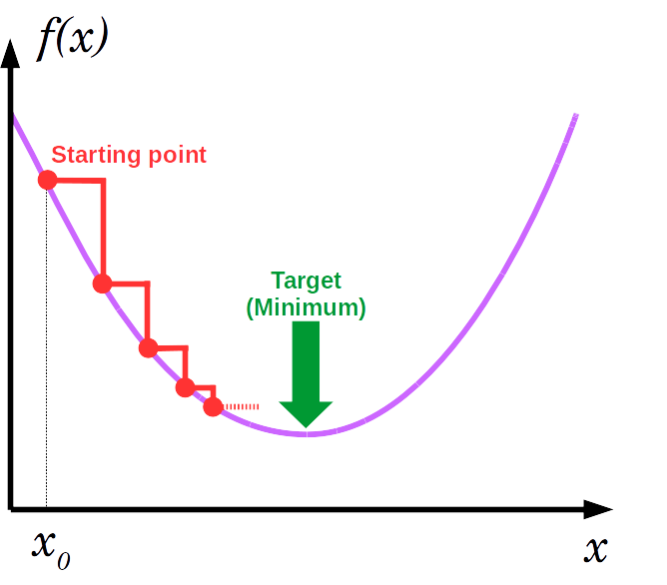
Introduction aux réseaux de neurones
Réseaux de neurones artificiels et problèmes
Problème des réseaux de neurones :
Ils possèdent un grand nombre de paramètres à optimiser via une descente de gradient, le temps d'optimisation est particulièrement long.
Solution proposée :
Utiliser des réseaux de neurones pré-entraînés.

Slide 8
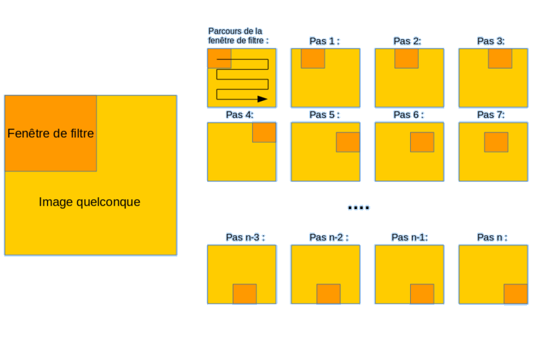
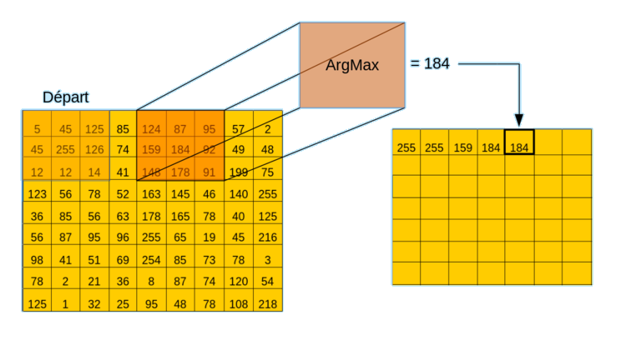
Introduction aux réseaux de neurones
Les réseaux de neurones convolutifs
Étapes du balayage du filtre de convolution
Opérations sur les filtres d’une couche convolutive

Slide 9

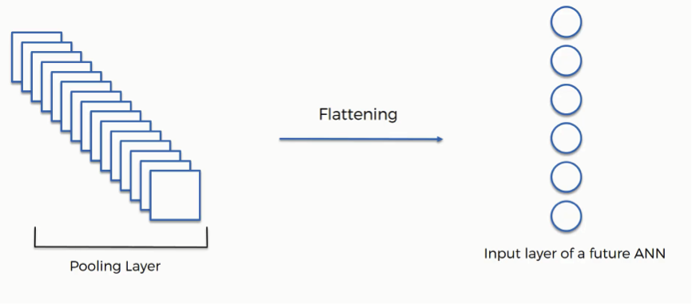
Introduction aux réseaux de neurones
Les réseaux de neurones convolutifs
Aplatissement d’une matrice en un vecteur.
Passage d’une couche convolutive à un vecteur

Slide 10
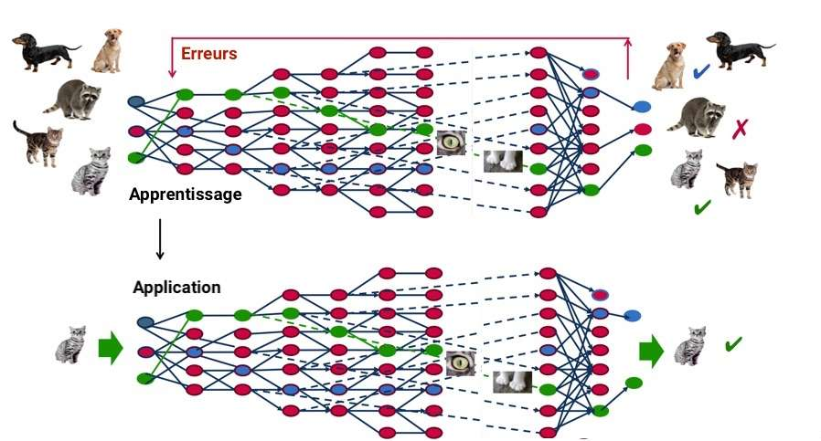
Introduction aux réseaux de neurones
Le deep learning
L'apprentissage par des réseaux de neurones profonds, prend forme dans les années 2010, par la convergence de 3 facteurs :
réseaux de neurones artificiels multicouches
algorithmes d'analyse discriminante et apprenants
la puissance des machines
Modélisation d'un réseau de neurones de classification

Slide 11

Introduction aux réseaux de neurones
Le deep learning
L'apprentissage par des réseaux de neurones profonds, prend forme dans les années 2010, par la convergence de 3 facteurs :
réseaux de neurones artificiels multicouches
algorithmes d'analyse discriminante et apprenants
la puissance des machines
Estimation du gradient par rétro-propagation de l’erreur
Evanescence du gradient
Modélisation d'un réseau de neurones de classification

Slide 12
Introduction aux réseaux de neurones
La data augmentation

Slide 13

Introduction aux réseaux de neurones
La data augmentation
Retourner les images : retourner les images horizontalement et verticalement et selon différents angles

Slide 14

Introduction aux réseaux de neurones
La data augmentation
Retourner les images : retourner les images horizontalement et verticalement et selon différents angles
Rotation: Si l’image est un carré, une rotation perpendiculaire préservera la taille de l’image. Si c’est un rectangle, une rotation de 180 degrés préservera la taille. La rotation de l’image par des angles plus fins modifiera également la taille finale de l’image.

Slide 15

Introduction aux réseaux de neurones
La data augmentation
Retourner les images : retourner les images horizontalement et verticalement et selon différents angles
Rotation: Si l’image est un carré, une rotation perpendiculaire préservera la taille de l’image. Si c’est un rectangle, une rotation de 180 degrés préservera la taille. La rotation de l’image par des angles plus fins modifiera également la taille finale de l’image.
Remise en échelle: l’image peut être redimensionnée vers l’extérieur ou vers l’intérieur

Slide 16

Introduction aux réseaux de neurones
La data augmentation
Retourner les images : retourner les images horizontalement et verticalement et selon différents angles
Rotation: Si l’image est un carré, une rotation perpendiculaire préservera la taille de l’image. Si c’est un rectangle, une rotation de 180 degrés préservera la taille. La rotation de l’image par des angles plus fins modifiera également la taille finale de l’image.
Remise en échelle: l’image peut être redimensionnée vers l’extérieur ou vers l’intérieur
Surgir : recadrage aléatoire sur un échantillon d'une section l'image d'origine

Slide 17
Modèles utilisés pour le défi
Cette partie aura pour objectifs de présenter les différents modèles utilisés pour classifier notre jeu d’images.
Modèle initiale
Modèle avec VGG16 et ResNet50
Avec ajout d'une forêt aléatoire ou d'un SVM
Modèle final

Slide 18
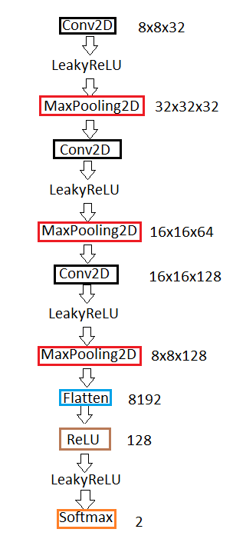

Modèles utilisés pour le défi
Modèle initial
1 142 210 paramètres
54 502 images 109 004 images
Taux de biens classés : 96,73%

Slide 19

Modèles utilisés pour le défi
Modèles avec VGG16 et ResNet50
Les 2 modèles ont des similitudes :
Programmés pour le concours de classification d'images d'ImageNet et donc pré-entrainés
Prennent en entrée des images en couleurs.
Dimension minimale des images : 32 x 32

Slide 20

Modèles utilisés pour le défi
Modèle VGG16
VGG16 tel qu'il a été utilisé durant le concours ImageNet

Slide 21
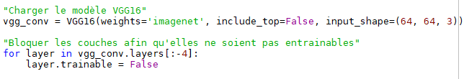
Modèles utilisés pour le défi
Modèle VGG16
Code de chargement du réseau VGG16 avec les poids calculés sur ImageNet, en gardant les 4 dernières couches entraînables :
Taux de bonnes prédictions : 97.38%

Slide 22
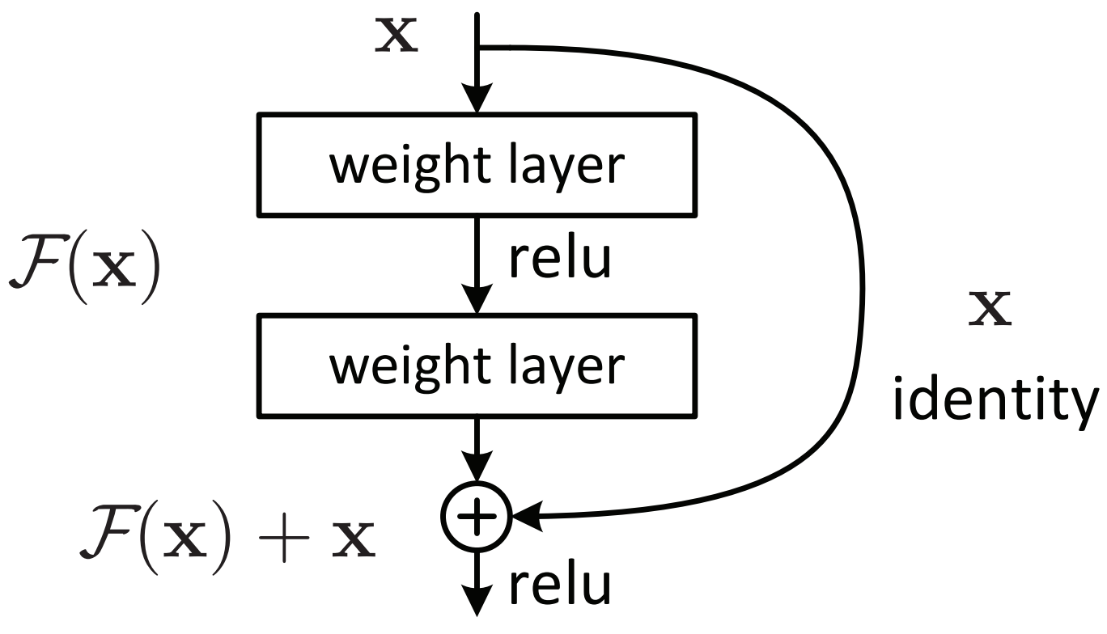
Modèles utilisés pour le défi
Modèle ResNet50
Modèle avec ResNet50 (Residual Network)
ResNet-50 est 8 fois plus profond que le réseau VGG19
Néanmoins il n'est pas sensible aux problèmes d'évanescence du gradient
Une partie du gradient ne tiendra pas compte du poids des couches et donc remontera directement l'information aux couches moins profondes.
Taux de bonnes prédictions : 97,39%

Slide 23
Modèles utilisés pour le défi
Avec ajout d’une forêt aléatoire ou d’un SVM

Slide 24
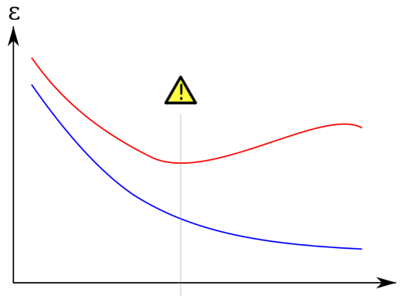
Modèles utilisés pour le défi
Avec ajout d’une forêt aléatoire ou d’un SVM
Sur un modèle pré-entraîné ResNet50
réseau de neurones avec une autre méthode de classification
entraîner le modèle jusqu’au point où risque empirique est le plus faible

Slide 25
Modèles utilisés pour le défi
Avec ajout d’une forêt aléatoire ou d’un SVM
Forêt aléatoire
nombre d’arbres estimé à 1000
profondeur maximale de 1
tirage aléatoire de 4 variables
Taux de précision : 97,51%

Slide 26
Modèles utilisés pour le défi
Avec ajout d’une forêt aléatoire ou d’un SVM
Forêt aléatoire
SVM
nombre d’arbres estimé à 1000
profondeur maximale de 1
tirage aléatoire de 4 variables
Taux de précision : 97,51%
noyau gaussien
coefficient de pénalite C = 1
coefficient de noyau gamma = 0.037
Taux de précision : 97,53%

Slide 27
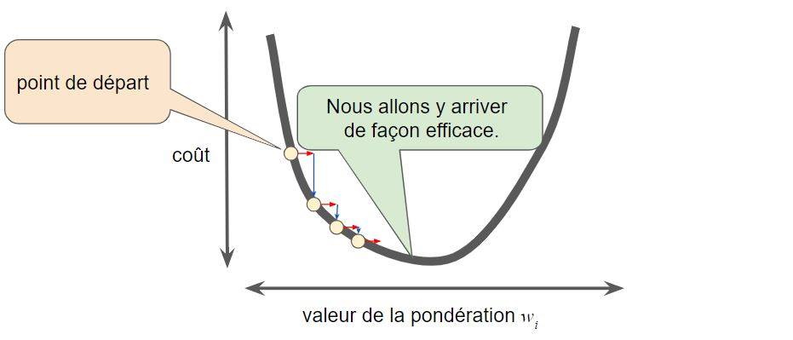
Modèles utilisés pour le défi
Modèle final
23 couches
Ce modèle atteint alors un score de 97.98942%.

Slide 28

Modèles utilisés pour le défi
Modèle final
ReduceLROnPlateau
ModelCheckPoint
EarlyStopping
Ce modèle atteint alors un score 97.98942%

Slide 29

Modèles utilisés pour le défi
Modèle final
Le vote à la majorité
Avec un score de 98,13 %

Slide 30
Conclusion
Taux de bonnes prédictions sur l'échantillon test

Slide 31
Conclusion
Taux de bonnes prédictions sur l'échantillon test
Modèle initial : 96.73%

Slide 32
Conclusion
Taux de bonnes prédictions sur l'échantillon test
Modèle initial : 96.73%
VGG16 : 97,38%

Slide 33
Conclusion
Taux de bonnes prédictions sur l'échantillon test
Modèle initial : 96.73%
VGG16 : 97,38%
ResNet50 : 97,39%

Slide 34
Conclusion
Taux de bonnes prédictions sur l'échantillon test
Modèle initial : 96.73%
VGG16 : 97,38%
ResNet50 : 97,39%
ResNet50 + Random Forest : 97,51%

Slide 35
Conclusion
Taux de bonnes prédictions sur l'échantillon test
Modèle initial : 96.73%
VGG16 : 97,38%
ResNet50 : 97,39%
ResNet50 + Random Forest : 97,51%
ResNet50 + SVM : 97,53%

Slide 36
Conclusion
Taux de bonnes prédictions sur l'échantillon test
Modèle initial : 96.73%
VGG16 : 97,38%
ResNet50 : 97,39%
ResNet50 + Random Forest : 97,51%
ResNet50 + SVM : 97,53%
Modèle final (learning rate fixé) : 97,94%

Slide 37
Conclusion
Taux de bonnes prédictions sur l'échantillon test
Modèle initial : 96.73%
VGG16 : 97,38%
ResNet50 : 97,39%
ResNet50 + Random Forest : 97,51%
ResNet50 + SVM : 97,53%
Modèle final (learning rate fixé) : 97,94%
Modèle final (avec stacking) : 98.13051%

Slide 38
Conclusion
Apports :
Limites :

Slide 39

Conclusion
Apports :
Limites :

Slide 40

Conclusion
Apports :
Limites :

Slide 41
Conclusion
Apports :
Limites :
puissance de calcul

Slide 42
Conclusion
Apports :
Limites :
puissance de calcul
mémoire des outils

Slide 43
Conclusion
Apports :
Limites :
puissance de calcul
mémoire des outils
présence de nuages

Slide 44
Conclusion
Apports :
Limites :
puissance de calcul
mémoire des outils
présence de nuages
erreurs de labellisation

